Slide 1
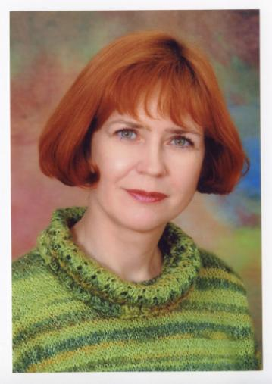
ПОРТФОЛІО ПЕДАГОГА
Кравчук Олена Федорівна
Освіта: вища
Спеціальність: педагогіка та методика початкового навчання
Кваліфікація: учитель початкових класів
Педагогічний стаж: 22 роки
Категорія: вища
Звання: учитель - методист

Slide 2

Формування вмінь і навичок самостійної роботи за допомогою алгоритмізації навчальних дій

Slide 3

«Допоможи мені зробити це самому»
М.Монтессорі

Slide 4
Компоненти навчальної діяльності
Text in ere
загальнонавчальні
Соціально вироблені засоби виконання діяльності
уміння
навички
предметні

Slide 5




Особистість
Пошук оптимального шляху досягнення результатів
Формування
мотивів
Власна діяльність
.

Slide 6

Самостійна робота - це вмотивовані й усвідомлені самостійні дії школяра, що завершуються певним результатом
спрямування
підтримка вчителем
проектування

Slide 7
Математика
Українська мова
Самостійна
робота
Читання
Ознайомлення з навколишнім світом
Основи здоров'я
Праця

Slide 8
Алгоритм власної діяльності
Здобуття власного
учнівського досвіду
Керування учнівською діяльністю за допомогою алгоритмів
Діяльність
Система взаємодії кожного учня на уроці
Уміння і навички
Розвиток уміння вчитися
Знання
Засвоєння програмового матеріалу

Slide 9
Система алгоритмічної підготовки учнів
Удосконалення, систематизація
Самостійне складання алгоритмів
Становлення школяра як суб'єкта навчальної діяльності
3-4 клас
Введення графічної структури
2 клас
Побутові алгоритми
Організаційні алгоритми
Навчальні алгоритми
Підготовчі вправи
Малюнкові підказки
Віршовані алгоритми
Текстові пам`ятки
1 клас

Slide 10
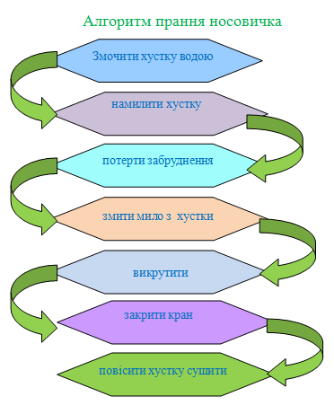
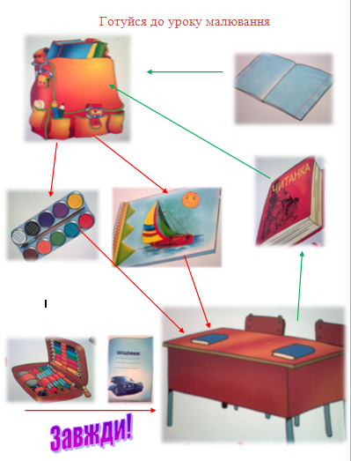
Зразки алгоритмів для учнів І – ІІ класу

Slide 11


Алгоритмічні довідники для учнів ІІ – ІІІ класу
2 клас
Text in her
3 клас
Допомога у пошуковій діяльності
учням
батькам
Оптимізація навчального процесу
Спрямування самоосвітньої самостійної діяльності дітей

Slide 12
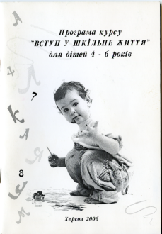
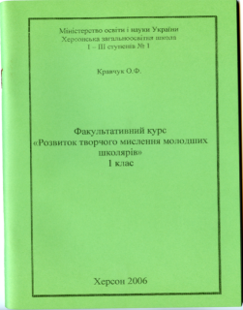
Друковані роботи
Опанування
нового виду
діяльності
Програма
комфортної
адаптації
Програма
факультативного курсу
Розвиток мисленнєвих операцій

Slide 13
Результати моніторингових відстежень
Якість знань
80%
70%
Якість знань
60%
3 клас
50%
40%
2006/07
30%
3 клас
2010/11
20%

Slide 14







Поширення досвіду
Майстер - класи
Майстер - класи
Відкриті
уроки
Засідання
МО
Педагогічні ради
Семінари
Науково-практичні конференції

Slide 15
Інформація про проходження курсової підготовки
Час: вересень – жовтень 2010 року
Зміст: професійно-методична, діагностико-аналітична, соціально-гуманітарна підготовка
Результативність: випускна робота з теми “Самостійна робота як один із засобів формування навичок самоосвітньої діяльності молодших школярів”. Надрукована для бібліотеки Академії безперервної педагогічної освіти

Slide 16
Звіт про методичну діяльність учителя
Дата | Вид роботи | Тема виступу
2008 листопад | педрада | “Формула компетентності особистості”
2009 січень | педрада | “Професійна самоосвіта учителя як основа його професійної діяльності”
2009 квітень | педрада | “Обдаровані діти: виявлення, навчання та розвиток”
2009 грудень | педрада | “Впровадження нової моделі уроків у процес навчання”
2010 березень | педрада | “Технологія конструювання виховних справ. Творча лабораторія класного керівника при проведенні КТС”
2010 вересень | педрада | “Недостатнє використання вчителями виховного потенціалу та мотиваційних ресурсів уроків”

Slide 17
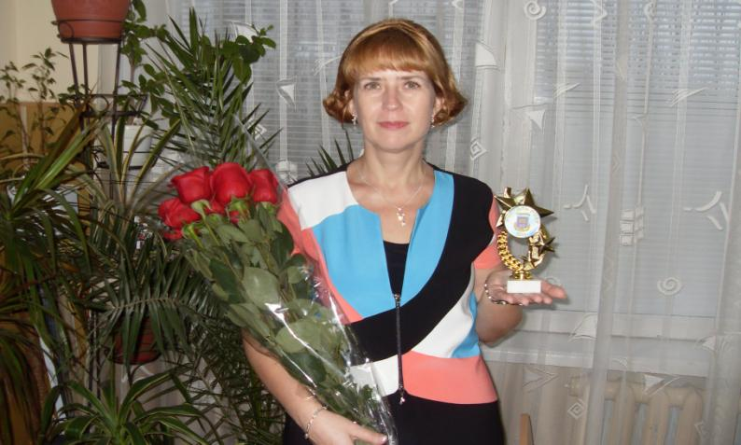
Стала лауреатом
Всеукраїнського конкурсу
“Учитель року – 2011”

Slide 18
Інформація про участь учнів у конкурсах з навчальних предметів
2009 рік – міжнародний математичний конкурс “Кенгуру-2010” (7 учнів: 4 – відмінний результат, 3 – хороший результат)
2010 рік – шкільний етап конкурсу знавців української мови ім. П. Яцика (8 учнів: результат від 21 до 30 балів)
2010 рік – всеукраїнський природничий конкурс “Колосок” (9 учнів: 7 учнів - золоті сертифікати, 2 учні – срібні))
2010 рік – інтерактивний конкурс з англійської мови на приз журналу “Пізнайко” (8 учнів)
2011 рік - Міжнародний математичний конкурс “Кенгуру – 2011” ( 16 учнів)
2011 рік – всеукраїнський природничий конкурс “Колосок” ( 15 учнів)

Slide 19
Виховна робота
Ціннісне ставлення
до суспільства
і держави
Ціннісне ставлення
до культури і мистецтва
Ціннісне ставлення
до людей
Пріоритетні
напрямки
Ціннісне ставлення
до себе
Ціннісне ставлення
до природи
Ціннісне ставлення
до праці

Slide 20
Зайнятість учнів гуртковою роботою у позаурочний час
5 учнів
6 учнів
7 учнів
10 учнів
12 учнів
додаткові заняття з англійської мови
Спортивні секції
Художня школа
Танцювальні
колективи
Краєзнавчий
гурток

Slide 21

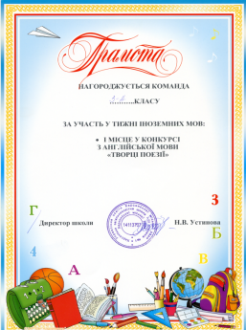

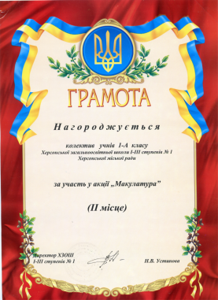
Нагороди класного колективу

Slide 22
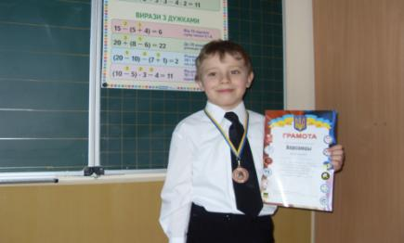
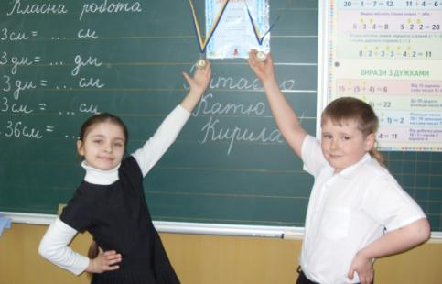
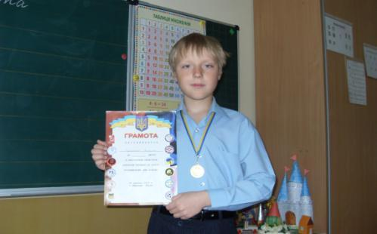
Перемоги у спорті

Slide 23
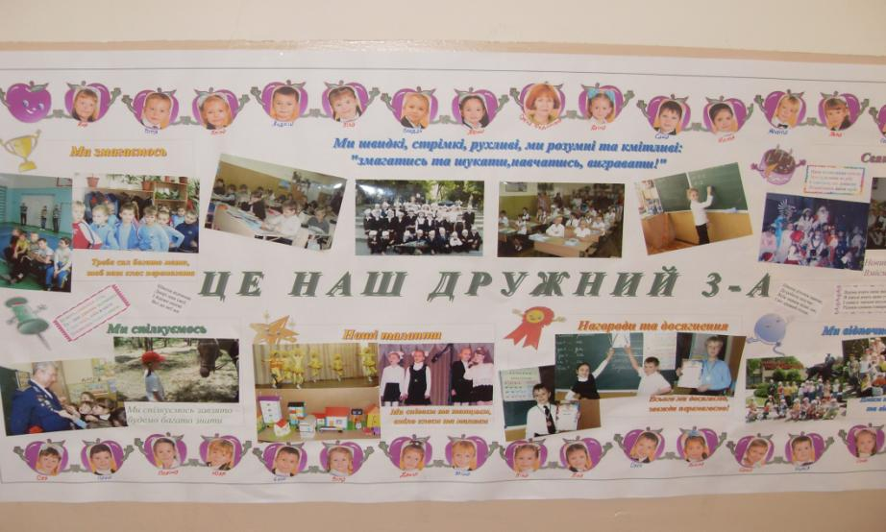
Наша газета – переможець конкурсу

Slide 24
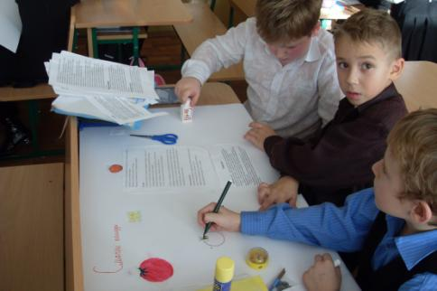
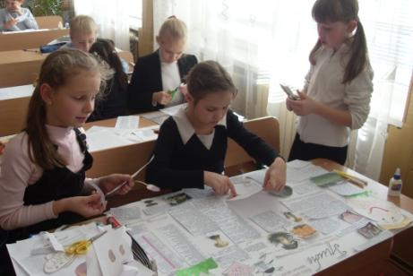
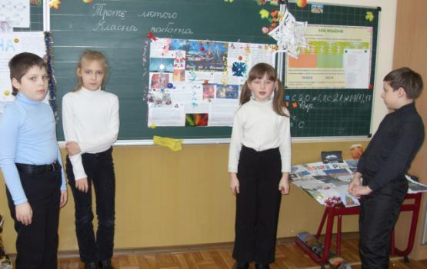
Залюбки працюємо над створенням проектів

Slide 25
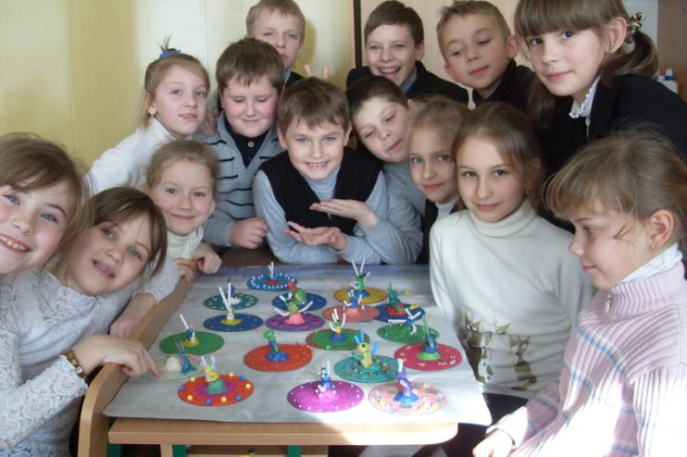
Разом фантазуємо

Slide 26
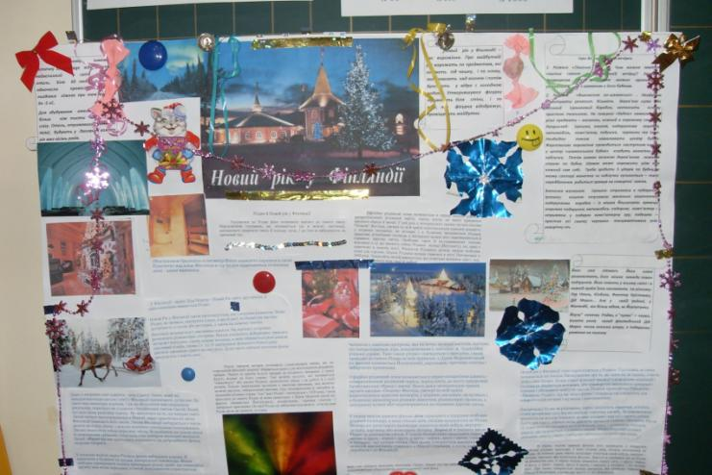
Разом досліджуємо традиції різних народів

Slide 27
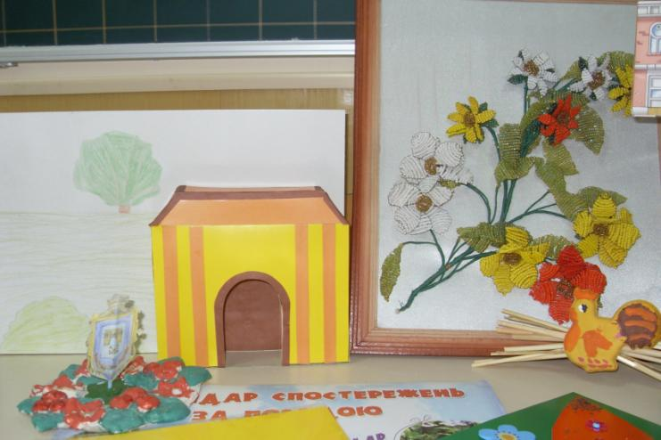
Разом учимось любити рідний край

Slide 28
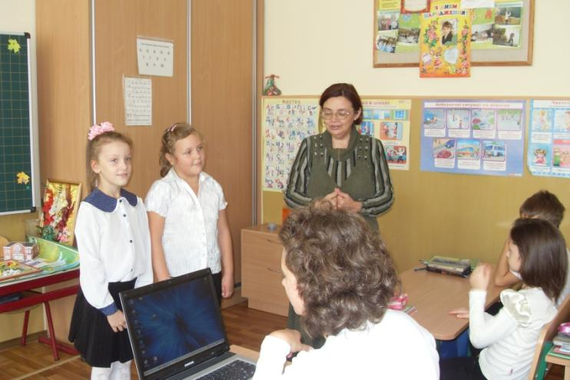
Охоче зустрічаємось з цікавими людьми

Slide 29
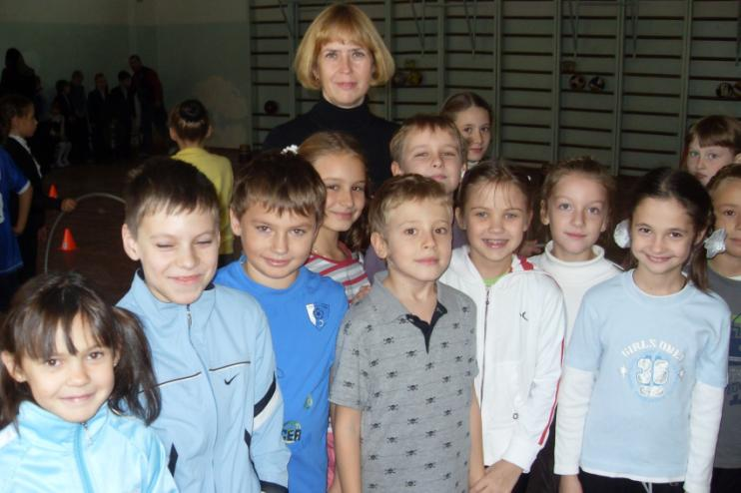
Разом прагнемо до перемоги

Slide 30
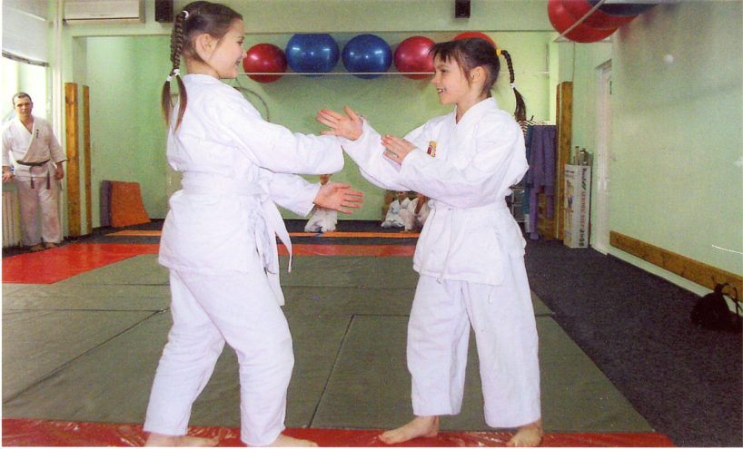
Активно займаємось спортом

Slide 31
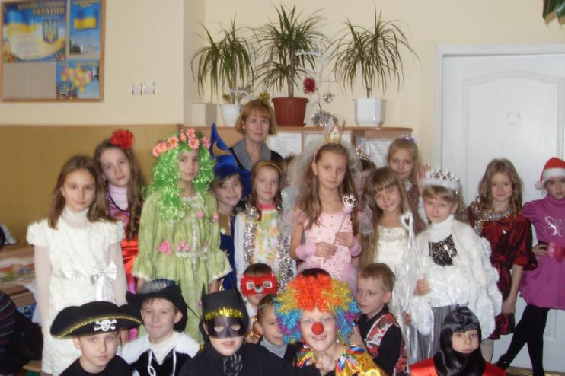
Разом святкуємо

Slide 32
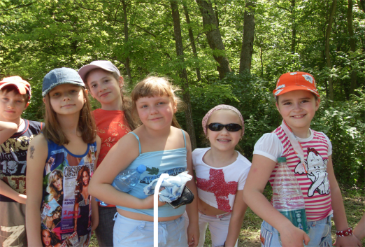
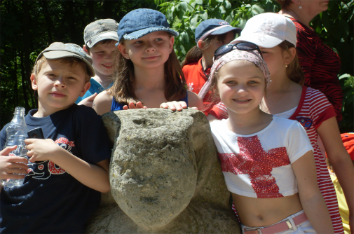
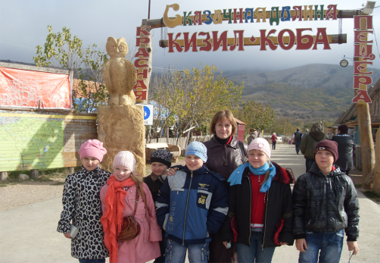
Подорожуємо рідним краєм

Slide 33
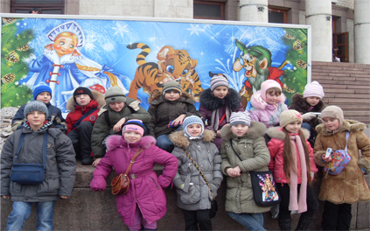
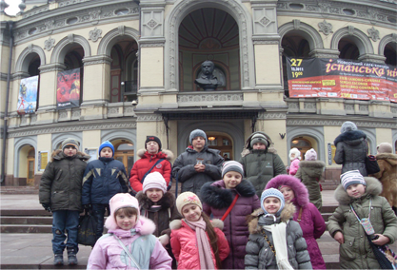
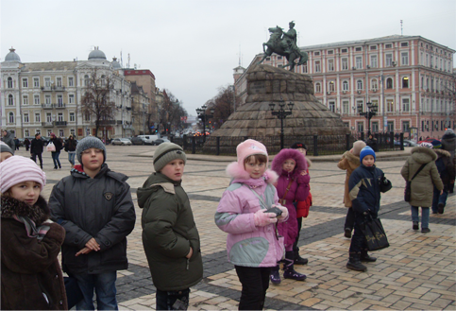
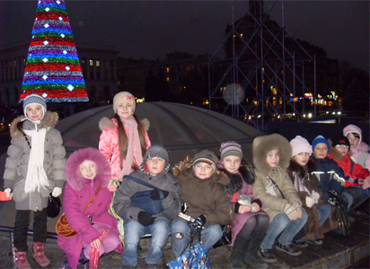
Побували в столиці нашої країни

Slide 34
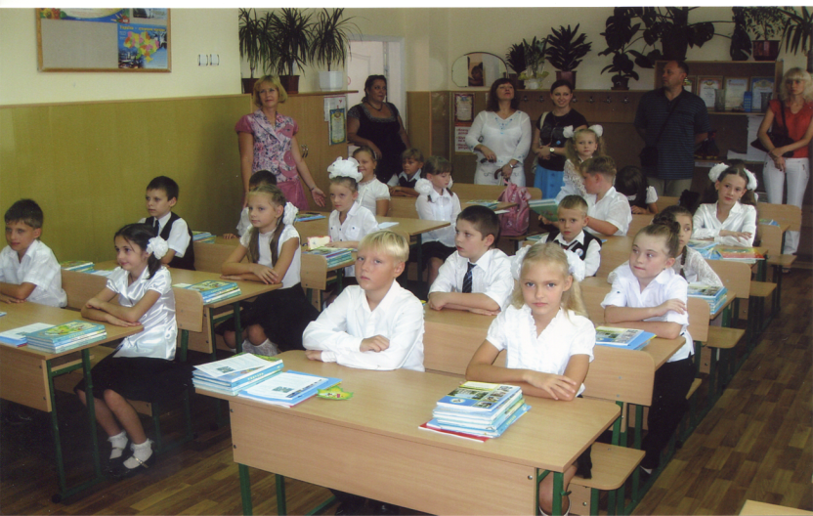
Разом ми – одна дружна родина, ім'я якої – 4 – А клас!

